Slide 1




Slide 2


Slide 3
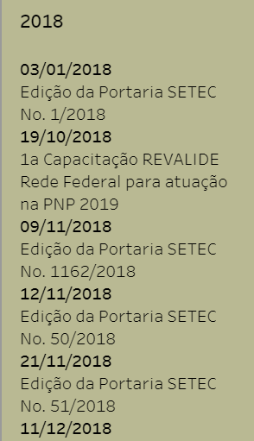
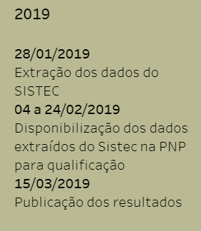

Cronograma

Slide 4
Responsáveis
A PNP é alimentada pela Revalide.
Quem faz parte da Revalide?
Registro acadêmico local (RA) de cada unidade de ensino;
Diretores;
Pesquisadores institucionais;
Dirigentes (reitor ou diretor);
Diretoria de Desenvolvimento da Rede Federal da SETEC.
Professores e Coordenadores (SIGAA)

Slide 5
Ciclo de Matrícula
Envolve a oferta de um curso com uma carga horária definida, com a mesma data de início e de previsão de término, visando englobar um conjunto de matrículas de alunos no Sistec, para a obtenção de uma mesma certificação ou diploma.

Slide 6
Matrículas
Corresponde ao aluno que esteve com sua matrícula ativa em pelo menos um dia do ano de referência.

Slide 7
Matrículas Atendidas
Corresponde ao número total de matrículas na Instituição dentro de um determinado período de tempo, independentemente da situação atual da matrícula. Para efeito de cálculo dos indicadores utilizando o SISTEC, equivale a todas as matrículas que estão com status EM CURSO ou que tiveram alteração de status com mês de referência no intervalo desejado.

Slide 8
Matrículas Atendidas
Ex.: As matrículas atendidas do intervalo entre 01/01/2018 e 31/12/2018, são a soma de todos os alunos que tiveram “situação final” registrada ao longo do período de 2018, mais os alunos que ingressaram em 2016, e todos os alunos que ainda estavam com situação “em curso” no último mês de ocorrência do período considerado para a análise. Em síntese corresponde ao total de matrículas que estiveram “em curso” por pelo menos um dia, dentro de período de análise.

Slide 9
Matrículas Finalizadas
Refere-se às matrículas que foram finalizadas, independentemente do êxito ou não do aluno. Ou seja, o aluno pode ter concluído, evadido.

Slide 10
Retenção
É quando o aluno permanece matriculado por período superior ao tempo previsto para integralização do curso. O número de alunos retidos representa o total de alunos de um dado ciclo de matrícula que estejam em situação ativo, concluinte ou integralizado fase escolar, que tenham mês de ocorrência posterior a data final prevista para o ciclo de matrícula, e que pertençam a um mesmo ciclo de matrícula.

Slide 11
Retenção (Observação)
Retenção Escolar refere-se à subdivisão acadêmica de reprovação [em disciplina] ou trancamento. É muito importante que um aluno não seja trocado de ciclo de matrícula, a não ser que realize novo ingresso na instituição, normalmente em outro curso, por meio da previsão de conclusão com novo ciclo de matrícula. O aluno reprovado [em disciplina] ou que realizou trancamento e retornar para o mesmo curso, só que em nova turma, não deverá ter seu ciclo de matrícula trocado.

Slide 12
Concluinte
Concluinte é o aluno que integralizou todas as fases do curso, incluindo disciplinas, módulos ou créditos, estágio obrigatório, Trabalho de Conclusão de Curso (TCC), etc e está apto a colar grau. Alunos que concluíram apenas as disciplinas, módulos ou créditos, mas que não concluíram os componentes curriculares como estágio, TCC, extensão e Enade tem seu status no SISTEC mudado para o status “Integralizodo em Fase Escolar”.
OBS: INDEPENDE DA EMISSÃO DO DIPLOMA OU CERTIFICADO

Slide 13
Integralizado em Fase Escolar
Alunos que concluíram a carga horária das unidades curriculares de um curso no ano de referência, mas não concluíram todos os componentes curriculares (Estágio, TCC, Extensão e Enade).

Slide 14
Reprovado
É o aluno que foi reprovado definitivamente, sem possibilidade de continuação. Não representa a situação acadêmica transitória do aluno que não foi promovido em disciplina, módulo, crédito, ano letivo etc. Isso ocorre, normalmente, em cursos de formação inicial e continuada, cujo resultado final do curso pode ser reprovado sem possibilidade de recebimento de certificado.

Slide 15
Evadido
É o aluno que não possui nenhuma possibilidade regulamentar de retorno ao curso no mesmo ciclo de matrícula, geralmente por faltas além de 25% e não trancamento de matrícula.
Pelo regulamento didático-pedagógico, são os estudantes que não renovaram matrícula por mais de 1 (um) período letivo.

Slide 16
Outros Status
Desligado: É o aluno que solicita o cancelamento de sua matrícula junto à secretaria da unidade escolar.
Transferido Externo: O aluno é transferido de uma unidade para outra unidade de ensino.

Slide 17

Apresentação dos Indicadores da Plataforma Nilo Peçanha
1.1 Instituições.pdf
1.2 Tipo de Curso.pdf
1.3 Eixo e Subeixo.pdf
1.4 Situação de matrícula.pdf
1.5 Cor e Renda.pdf
1.6 Sexo e Faixa Etária.pdf

Slide 18
Apresentação dos Indicadores da Plataforma Nilo Peçanha
2 Professor
3 TAE
4 Gastos Diretos
5.1 Atendimento Percentuais Leis
5.2 Relação Inscritos/Vagas
5.3 Taxa de Evasão
5.4 Eficiência Acadêmica
5.5 Titulação Docente
5.6 Matrículas por Professor
5.7 Gasto corrente por Matrícula

Slide 19
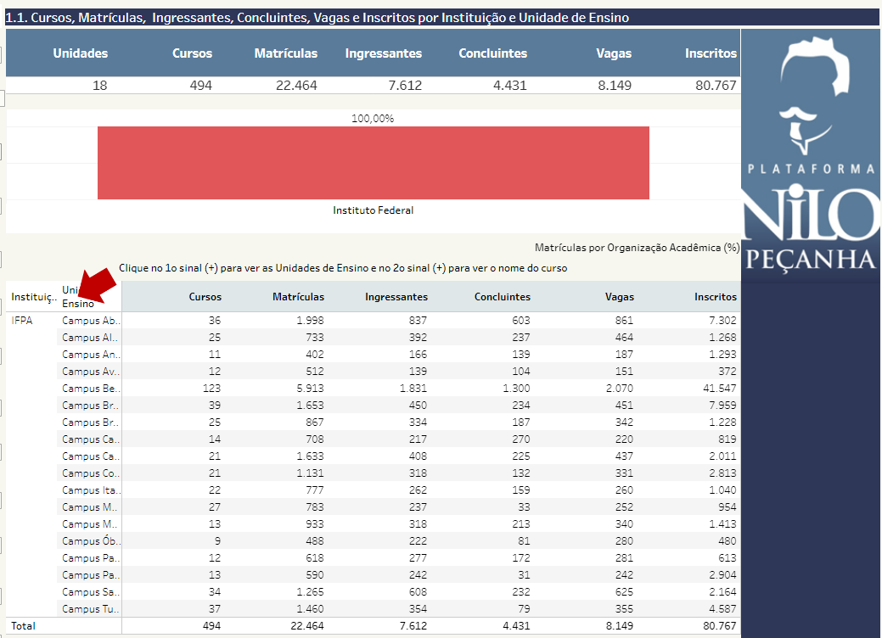

Slide 20
1.1 Cursos, Matrículas, Matrículas Equivalentes, Ingressantes,
Concluintes, Vagas e Inscritos por Instituições e Unidade de Ensino

Slide 21
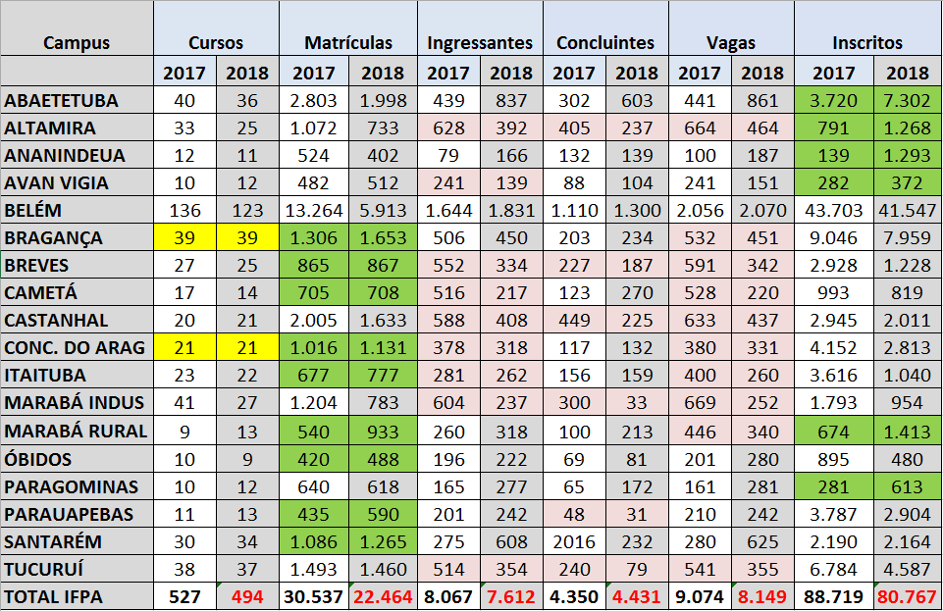

1.1 Cursos, Matrículas, Matrículas Equivalentes, Ingressantes,
Concluintes, Vagas e Inscritos por Instituições e Unidade de Ensino

Slide 22
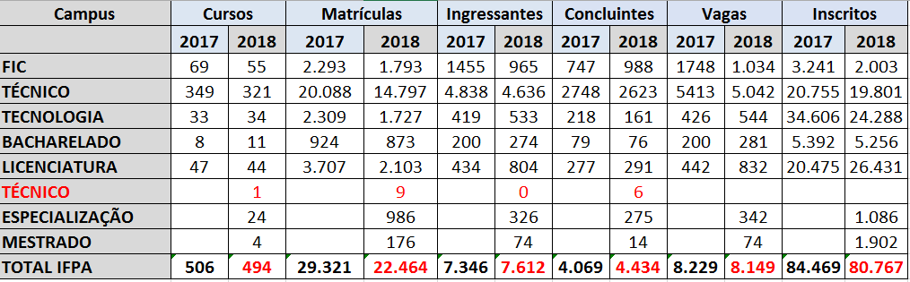
1.2 Matrículas por Tipo de curso e Tipo de Oferta

Slide 23
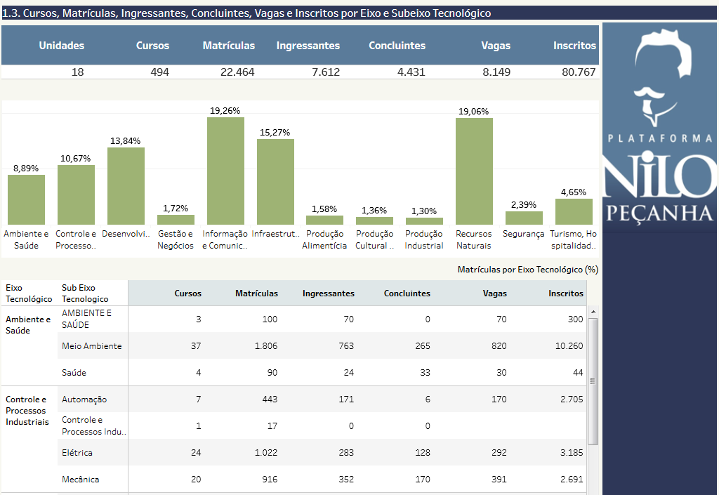

Slide 24
1.3 - Por Eixo e Subeixo Tecnológico

Slide 25
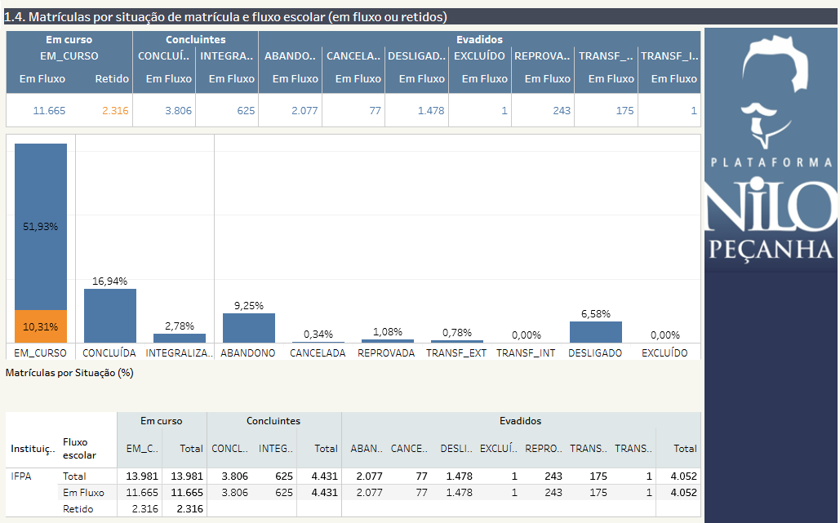

Slide 26
1.4- Por situação de matrícula e fluxo escolar

Slide 27
1.4 Matrículas por situação de matrículas e fluxo escolar
(em fluxo e retidos)
Concluintes
4.350 / 4.428
Concluída 3.786 / 3.803
Integralizada 564 / 625
Matrículas
30.537
22.464
Em Curso
12.662 /13.981
Em fluxo 10.521 / 11.665
Retido 2.141 / 2.316
Transferido ext 259 / 175
Reprovado 203 / 243
Desligado 10.333 / 1.478
Cancelado 41 / 77
Abandono 2.689 / 2.077
Evadidos
13.525 / 4.052
Excluído 0 / 1
Transferido int 0 / 1
Retidos até 365 dias do fim do ciclo
Fonte: Plataforma Nilo Peçanha, 2019.

Slide 28
1.4.1. Taxa de Matrícula Continuada Regular
Este indicador mede o percentual de matrículas sem retenção que continuam ativas de um período a outro.
MATRÍCULAS CONTINUADAS REGULARES |  | MATRÍCULAS ATENDIDAS
Fonte: SISTEC Definição: número de estudantes que permaneceram com a matrícula ativa sem retenção de um período a outro. Registros Considerados: Todas matrículas com situação Em Curso ou Integrado em Fase Escolar sem retenção no período da análise. |  | Fonte: SISTEC Definição: número de estudantes com matrícula ativa em um dado período. Registros Considerados: Todas as matrículas que estiveram Em Curso ou Integralizado em Fase Escolar por pelo menos um dia no período analisado.

Slide 29
1.4.1. Taxa de Matrícula Continuada Regular 2017/2018
Matrículas Atendidas
(30.537 -> 100%)
Matrículas Continuadas Regulares
(10.521-> 34,45%)
Matrículas Regulares (12.662 -> 41,46%)
Matrículas Atendidas
(22.464 -> 100%)
Matrículas Continuadas Regulares
(11.665 -> 51,93%)
Matrículas Regulares (13.981 -> 62,24%)
2.141 (7,01%) alunos retidos
2.316 (10,31%) alunos retidos
Fonte: Planilha de Extração do SISTEC, 2018.
Fonte: Plataforma Nilo Peçanha, 2019.

Slide 30
1.4.2 Taxa de Retenção
Este indicador corresponde aos alunos que permaneceram matriculados por período superior ao tempo previsto para integralização de um curso.
RETIDOS |  | MATRÍCULAS
Fonte: PNP Definição: número de estudantes com matrícula ativa mas que não concluíram o curso no prazo previsto. Registros Considerados: Todas as matrículas que permaneceram Em Curso após a Previsão de Fim do Ciclo de Matrícula. |  | Fonte: PNP Definição: aluno que esteve com sua matrícula ativa em pelo menos um dia no ano de referência. Registros Considerados: Todas as matrículas que estiveram Em Curso por pelo menos um dia no período analisado.

Slide 31
1.4.2 Taxa de Retenção 2017 / 2018
Matrículas
(22.464 -> 100%)
Retidos
(2.316 -> 10,31%)
Matrículas
(30.537 -> 100%)
Retidos
(2.141 -> 7,01%)
Fonte: Planilha de Extração do SISTEC, 2018.
Fonte: Plataforma Nilo Peçanha, 2019.

Slide 32
Unidade |  | Taxa de Retenção
 |  | % 2017 | %2018 | Qtd 2017 | Qtd 2018
ABAETETUBA |  | 2,18 | 10,36 | 61 | 207
ALTAMIRA |  | 2,71 | 0 | 29 | 0
ANANINDEUA |  | 6,30 | 10,20 | 33 | 41
AVANÇADO VIGIA |  | 0,41 | 5,66 | 2 | 29
BELÉM |  | 8,23 | 8,27 | 1.091 | 489
BRAGANÇA |  | 9,34 | 10,65 | 122 | 176
BREVES |  | 0,20 |  | 1 | 19
CAMETÁ |  | 1,99 | 4,52 | 14 | 32
CASTANHAL |  | 12,57 | 18,62 | 252 | 304
CONCEIÇÃO ARAG |  | 17,91 | 19,63 | 182 | 222
ITAITUBA |  | 13,44 | 21,49 | 91 | 167
MAR INDUSTRIAL |  | 2,33 |  | 28 | 20
MARABÁ RURAL |  | 1,30 | 15,86 | 7 | 148
ÓBIDOS |  | 0 |  | 0 | 3
PARAGOMINAS |  | 0,94 |  | 6 | 5
PARAUAPEBAS |  | 3,91 | 11,36 | 17 | 67
SANTARÉM |  | 1,93 | 4,66 | 21 | 59
TUCURUÍ |  | 12,32 | 22,47 | 184 | 328
TOTAL IFPA |  | 7,01 | 10,31 | 2.141 | 2.316

Slide 33
1.4.3 Taxa de Conclusão
Este indicador mede a capacidade de alcançar êxito escolar.
CONCLUINTES |  | MATRÍCULAS
Fonte: PNP Definição: somatória dos alunos Formados com os Integralizados em fase escolar no ano de referência. Registros Considerados: Todas matrículas que tiveram alteração de status para Concluído e Integralizado no período da análise. |  | Fonte: PNP Definição: aluno que esteve com sua matrícula ativa em pelo menos um dia no ano de referência. Registros Considerados: Todas as matrículas que estiveram Em Curso por pelo menos um dia no período analisado.

Slide 34
Taxa de Conclusão 2017/2018
Matrículas Atendidas
(22.464 -> 100%)
Concluídos
(4.431 -> 19,72%)
Matrículas Atendidas
(30.537 -> 100%)
Concluídos
(4.350 -> 14,25%)
Fonte: Planilha de Extração do SISTEC, 2018.
Fonte: Plataforma Nilo Peçanha, 2019.

Slide 35
Unidade |  | Taxa de Conclusão
 |  | 2017 | 2018 |  | Concl. 2017 | Concl. 2018 | Integ. 2017 | Integ. 2018 |  | Total 2017 | Total 2018
ABAETETUBA |  | 10,77 | 30,15 |  | 244 | 509 | 58 | 94 |  | 302 | 603
ALTAMIRA |  | 37,78 | 32,34 |  | 351 | 236 | 54 | 1 |  | 405 | 237
ANANINDEUA |  | 25,19 | 34,58 |  | 110 | 138 | 22 | 1 |  | 132 | 139
AVAN VIGIA |  | 18,26 | 16,32 |  | 59 | 82 | 29 | 22 |  | 88 | 104
BELÉM |  | 8,36 | 21,99 |  | 1.010 | 1.182 | 100 | 118 |  | 1.110 | 1.300
BRAGANÇA |  | 15,55 | 14,16 |  | 188 | 194 | 15 | 40 |  | 203 | 234
BREVES |  | 26,24 | 21,57 |  | 225 | 152 | 2 | 35 |  | 227 | 187
CAMETÁ |  | 17,45 | 38,13 |  | 82 | 227 | 41 | 43 |  | 123 | 270
CASTANHAL |  | 22,39 | 13,78 |  | 448 | 218 | 1 | 7 |  | 449 | 225
CONC.DO ARAG |  | 11,52 | 11,67 |  | 116 | 131 | 1 | 1 |  | 117 | 132
ITAITUBA |  | 23,04 | 20,47 |  | 135 | 109 | 21 | 50 |  | 156 | 159
MARABÁ IND |  | 24,92 | 4,21 |  | 267 | 29 | 33 | 4 |  | 300 | 33
MARABÁ RURAL |  | 18,51 | 22,83 |  | 80 | 212 | 20 | 1 |  | 100 | 213
ÓBIDOS |  | 16,42 | 16,6 |  | 40 | 24 | 2 | 57 |  | 69 | 81
PARAGOMINAS |  | 10,16 | 27,83 |  | 64 | 143 | 1 | 29 |  | 65 | 172
PARAUAPEBAS |  | 11,03 | 5,25 |  | 46 | 31 | 2 | 0 |  | 48 | 31
SANTARÉM |  | 19,89 | 18,34 |  | 111 | 110 | 105 | 122 |  | 216 | 232
TUCURUÍ |  | 16,08 | 5,41 |  | 210 | 79 | 30 | 0 |  | 240 | 79
TOTAL IFPA |  | 14,25 | 19,72 |  | 3.786 | 3.806 | 564 | 625 |  | 4.350 | 4.431

Slide 36
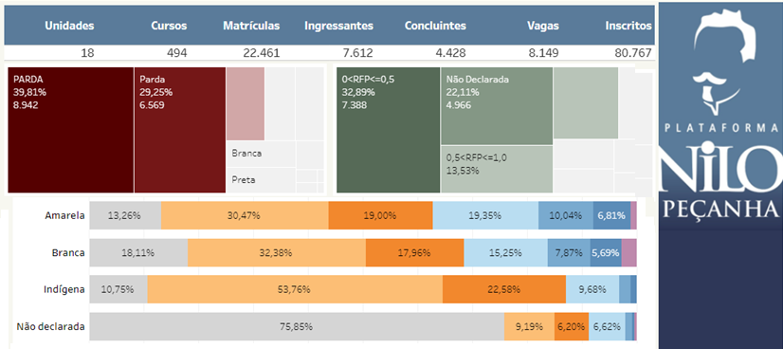
1.5- Cor / raça e Renda familiar dos estudantes
Renda Familiar | Amarela |  | Branca |  | Indígena |  | Parda |  | Preta |  | Não Declarada
 | 2017 | 2018 | 2017 | 2018 | 2017 | 2018 | 2017 | 2018 | 2017 | 2018 | 2017 | 2018
0<RFP<=0,5 | 123 | 85 | 1859 | 860 | 37 | 50 | 6141 | 5469 | 822 | 759 | 930 | 165
0,5<RFP<=1,0 | 85 | 53 | 754 | 477 | 21 | 21 | 3687 | 2998 | 545 | 460 | 132 | 62
1,0<RFP<=1,5 | 74 | 54 | 649 | 405 | 59 | 9 | 3179 | 2453 | 543 | 374 | 109 | 70
1,5<RFP<=2,5 | 40 | 28 | 322 | 209 | 0 | 2 | 1283 | 974 | 216 | 155 | 48 | 23
2,5<RFP<=3,5 | 22 | 19 | 226 | 151 | 3 | 1 | 745 | 552 | 132 | 93 | 26 | 10
RFP>3,5 | 7 | 3 | 122 | 73 | 0 | 0 | 239 | 349 | 32 | 20 | 15 | 9
Não Declarada | 47 | 37 | 602 | 481 | 12 | 10 | 3473 | 2716 | 464 | 381 | 2712 | 1341

Slide 37
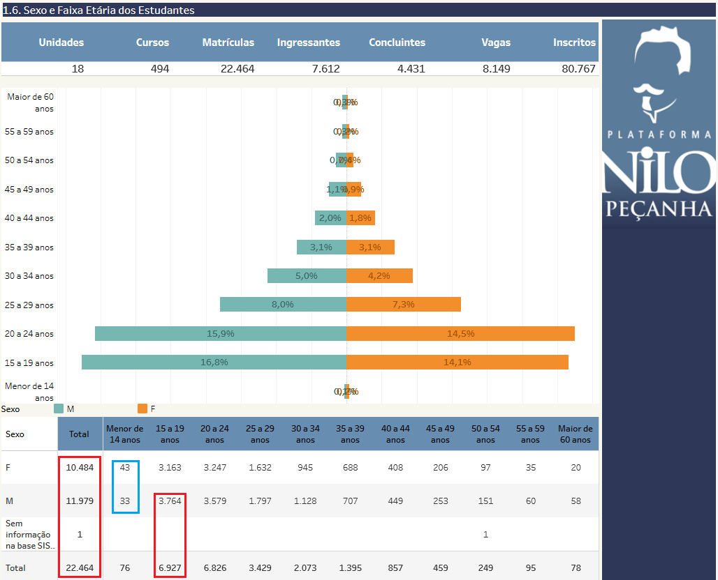
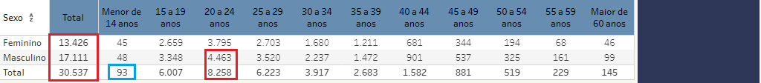

Slide 38
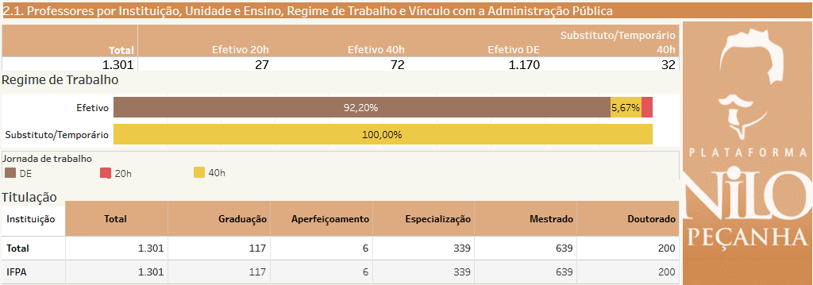
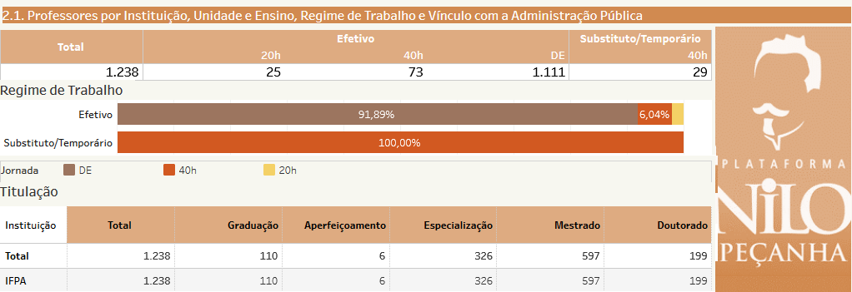

Slide 39
2.1 - Professores por Regime de trabalho e Titulação

Slide 40
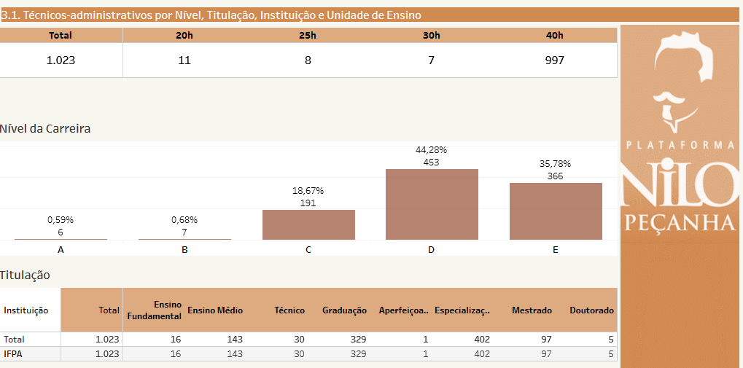

Slide 41
3.1 - Técnicos Administrativos – Por Nível de Carreira e Titulação

Slide 42
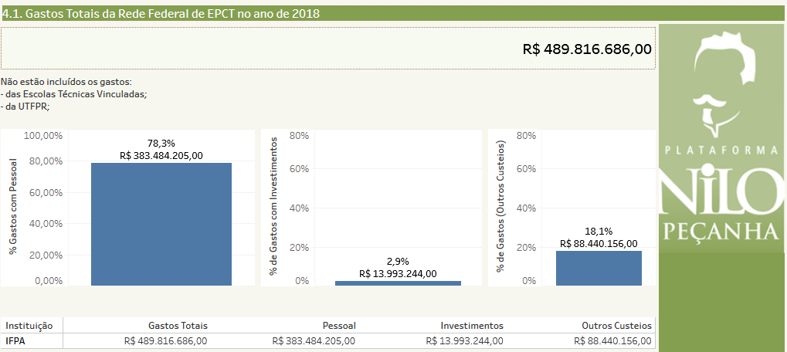

Slide 43
4.1 - Gastos Totais

Slide 44
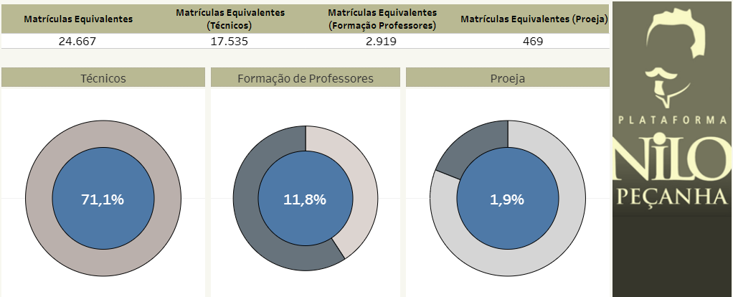
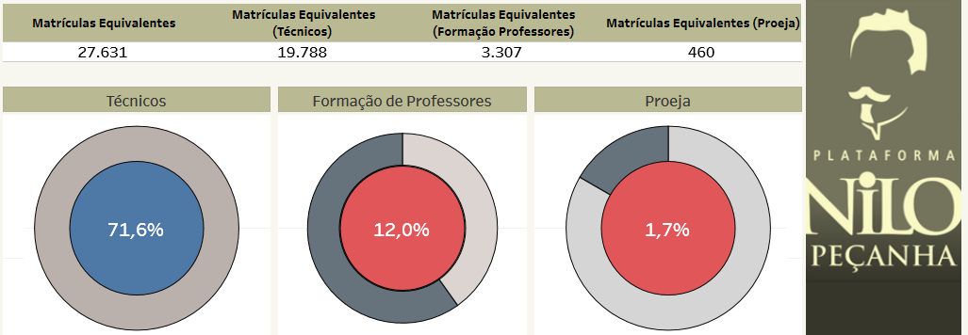
5.1 Atendimento aos Percentuais da Lei 11.892 (Matr. Equival.)

Slide 45
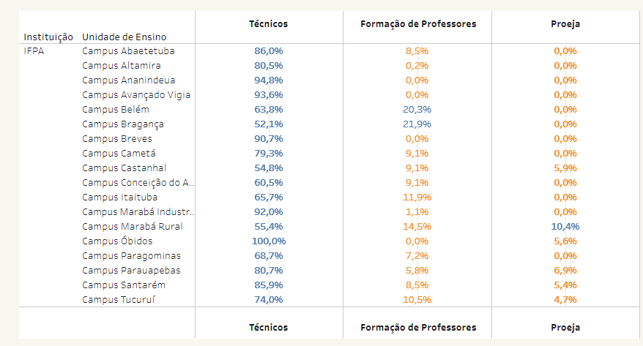

Slide 46
Unidade |  | 5.1 Atendimento aos Percentuais da Lei 11.892 (Matr. Equival.)
 |  | Matrículas Equiv. |  | Técnicos (50%) |  | Formação de Professores (20%) |  | Proeja (10%)
 |  | 2017 | 2018 | 2017 | 2018 | 2017 | 2018 | 2017 | 2018
CAMPUS ABAETETUBA |  | 2.497 | 2.098 | 86,8 | 86,0 | 13,2 | 8,5 | 0 | 0
CAMPUS ALTAMIRA |  | 548 | 558,6 | 74,0 | 80,5 | 6,7 | 0,2 | 0 | 0
ANANINDEUA |  | 341 | 395,7 | 93,9 | 94,8 | 0 | 0 | 0 | 0
CAMPUS AVANÇADO VIGIA |  | 309 | 504,2 | 95,6 | 93,6 | 0 | 0 | 0 | 0
CAMPUS BELÉM |  | 11.583 | 6.774 | 65,5 | 63,8 | 18,2 | 20,3 | 0,3 | 0
CAMPUS BRAGANÇA |  | 1.251 | 1.624 | 56,3 | 52,1 | 17,0 | 21,9 | 0 | 0
CAMPUS BREVES |  | 573 | 906,1 | 79,4 | 90,7 | 0 | 0 | 0 | 0
CAMPUS CAMETÁ |  | 482 | 649,5 | 79,0 | 79,3 | 5,4 | 9,1 | 0 | 0
CAMPUS CASTANHAL |  | 2.398 | 1.888 | 67,6 | 54,9 | 6,8 | 9,1 | 6,6 | 5,9
CAMPUS CONC. DO ARAG |  | 932 | 1.268 | 61,9 | 60,5 | 8,0 | 9,1 | 0 | 0
CAMPUS ITAITUBA |  | 612 | 795,3 | 74,1 | 65,7 | 6,2 | 11,9 | 0 | 0
CAMPUS MARABÁ INDUS |  | 1.083 | 975,8 | 88,1 | 92,0 | 5,7 | 1,1 | 0 | 0
CAMPUS MARABÁ RURAL |  | 756 | 1.173 | 60,4 | 55,4 | 3,5 | 14,5 | 16,1 | 10,4
CAMPUS ÓBIDOS |  | 323 | 583,9 | 100 | 100 | 0 | 0 | 0 | 5,6
CAMPUS PARAGOMINAS |  | 758 | 699,1 | 50,4 | 68,7 | 2,5 | 7,2 | 0 | 0
CAMPUS PARAUAPEBAS |  | 410 | 720 | 89,2 | 80,7 | 0 | 5,8 | 0 | 6,9
CAMPUS SANTARÉM |  | 1.025 | 1.319 | 98,8 | 85,9 | 0 | 8,5 | 4,1 | 5,4
CAMPUS TUCURUÍ |  | 1.749 | 1.752 | 75,9 | 74,0 | 12,2 | 10,5 | 6 | 4,7
TOTAL IFPA |  | 27.631 | 24.667 | 71,6% | 71,1% | 12,0 | 11,8% | 1,7 | 1,9%

Slide 47
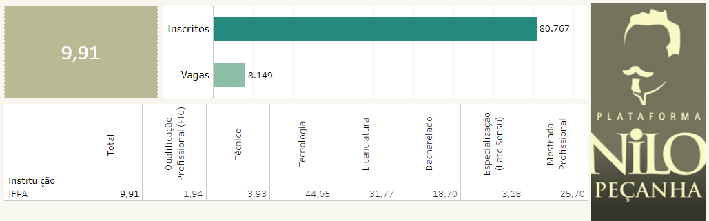
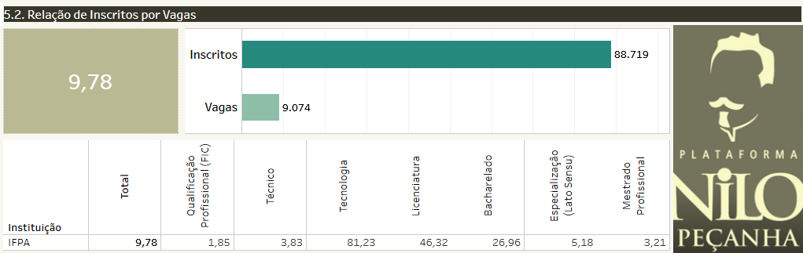

Slide 48
5.2 - Relação de Inscritos por Vagas

Slide 49
Unidade |  | 5.2 Relação de Inscritos por Vagas
 |  | Total 2017 | Total 2018 |  | Vagas 2017 | Vagas 2018 | Inscritos 2017 | Inscritos 2018
ABAETETUBA |  | 8,44 | 8,48 |  | 441 | 861 | 3.720 | 7.302
ALTAMIRA |  | 1,19 | 2,73 |  | 664 | 464 | 791 | 1.268
ANANINDEUA |  | 1,39 | 6,91 |  | 100 | 187 | 139 | 1.293
AVAN VIGIA |  | 1,17 | 2,46 |  | 241 | 151 | 282 | 372
BELÉM |  | 21,26 | 20,07 |  | 2.056 | 2.070 | 43.703 | 41.547
BRAGANÇA |  | 17,0 | 17,65 |  | 532 | 451 | 9.046 | 7.959
BREVES |  | 4,95 | 3,59 |  | 591 | 342 | 2.928 | 1.228
CAMETÁ |  | 1,88 | 3,72 |  | 528 | 220 | 993 | 819
CASTANHAL |  | 4,65 | 4,60 |  | 633 | 437 | 2.945 | 2.011
CONC. DO ARAG |  | 10,93 | 8,50 |  | 380 | 331 | 4.152 | 2.813
ITAITUBA |  | 9,04 | 4,00 |  | 400 | 260 | 3.616 | 1.040
MARABÁ INDUS |  | 2,68 | 3,79 |  | 669 | 252 | 1.793 | 954
MARABÁ RURAL |  | 1,51 | 4,16 |  | 446 | 340 | 674 | 1.413
ÓBIDOS |  | 4,45 | 1,71 |  | 201 | 280 | 895 | 480
PARAGOMINAS |  | 1,75 | 2,18 |  | 161 | 281 | 281 | 613
PARAUAPEBAS |  | 18,03 | 12,00 |  | 210 | 242 | 3.787 | 2.904
SANTARÉM |  | 7,82 | 3,46 |  | 280 | 625 | 2.190 | 2.164
TUCURUÍ |  | 12,54 | 12,92 |  | 541 | 355 | 6.784 | 4.587
TOTAL IFPA |  | 9,78 | 9,91 |  | 9.074 | 8.149 | 88.719 | 80.767

Slide 50
5.3 Taxa de Evasão por Matrícula
Este indicador mede o percentual de evasão da instituição.
EVADIDOS |  | MATRÍCULAS
Fonte: PNP Definição: Alunos que perderam o vínculo com a IES antes da conclusão do curso. Registros Considerados: Todas matrículas que tiveram alteração de status para Abandono, Cancelado, Desligado, Reprovado e Transferido Externo no período da análise. |  | Fonte: PNP Definição: aluno que esteve com sua matrícula ativa em pelo menos um dia no ano de referência. Registros Considerados: Todas as matrículas que estiveram Em Curso ou Integralizado em Fase Escolar por pelo menos um dia no período analisado.

Slide 51
5.3 Taxa de Evasão por Matrículas
Matrículas
(23.435 -> 100%)
Evadidos (Abandonos, Desligados e Transferidos Externos)
(2.319 + 1120 + 154 = 3.593-> 15,33%)
Matrículas
(30.537 -> 100%)
(Abandonos, Cancelados, Desligados , Reprovados, Transferidos Externos)
(2.689 + 41+ 10.333 + 203+ 259 = 13.525-> 44,4%)
Fonte: Planilha de Extração do SISTEC, 2018.
Fonte: Plataforma Nilo Peçanha, 2019.

Slide 52
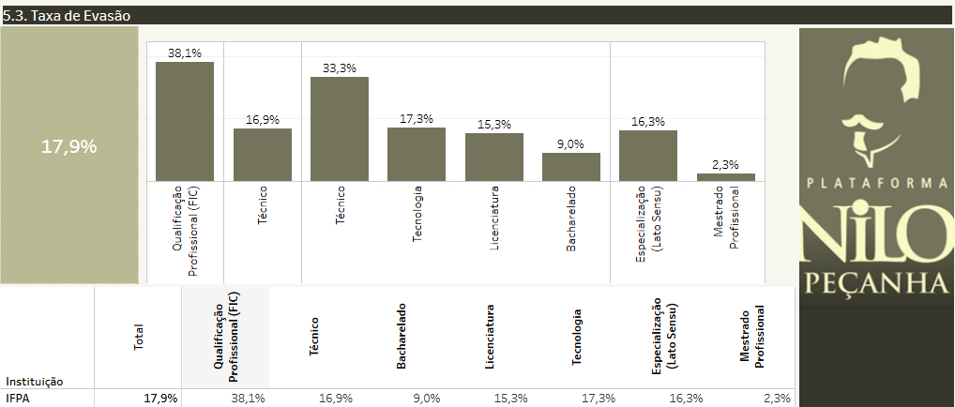
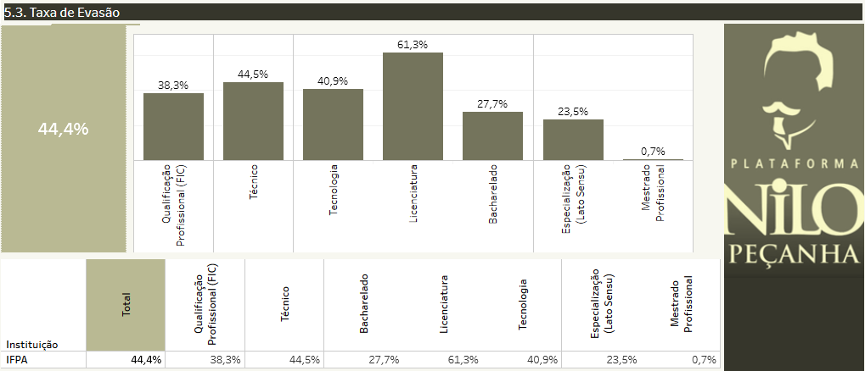

Slide 53
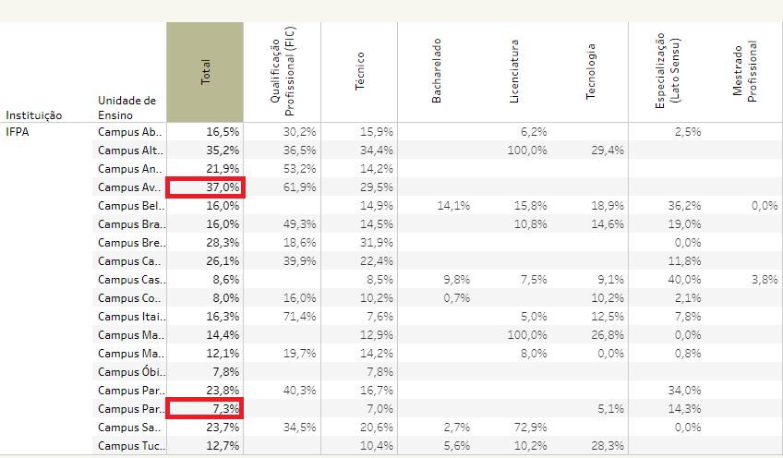

Slide 54
5.3 Taxa de Evasão por campus

Slide 55
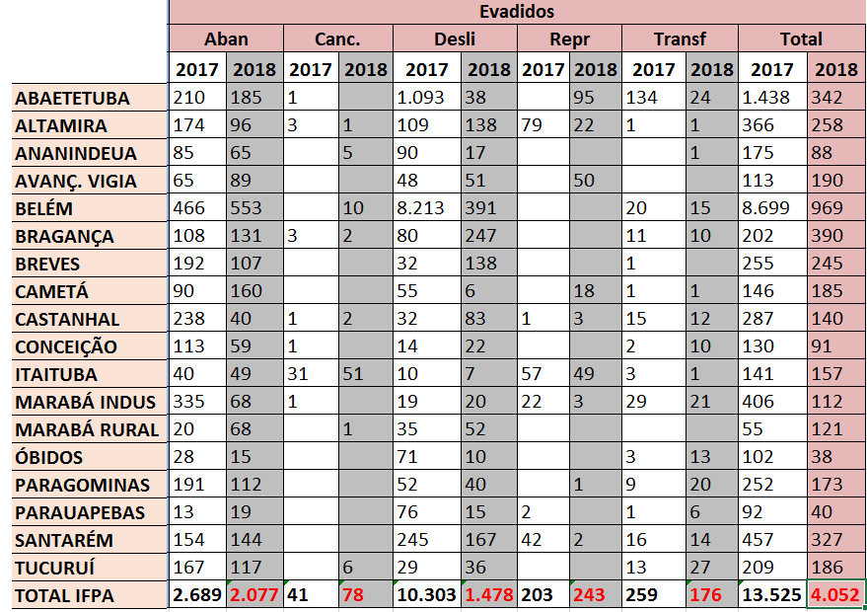

Slide 56
5.4 Índice de Eficiência Acadêmica 2018 por ciclos
Após o término previsto do curso, um estudante pode se encontrar em três situações típicas: a) concluinte; b) evadido e c) retido. Se estabelecermos uma taxa percentual para cada uma dessas situações, teremos: Conclusão_{Ciclo} + Evasão_{Ciclo} + Retenção_{Ciclo} = 100%.
Conclusão Ciclo = 43,98% 1.961
Retenção Ciclo = 6,41% 286
Concluintes Previstos =
Evasão Ciclo = 49,61% 2.212
Fonte: Plataforma Nilo Peçanha, 2019.

Slide 57
5.4. Índice de Eficiência Acadêmica
O indicador mede a eficiência em termos dos percentuais de conclusão e da possibilidade que os alunos retidos concluam os cursos.
Onde:

Slide 58
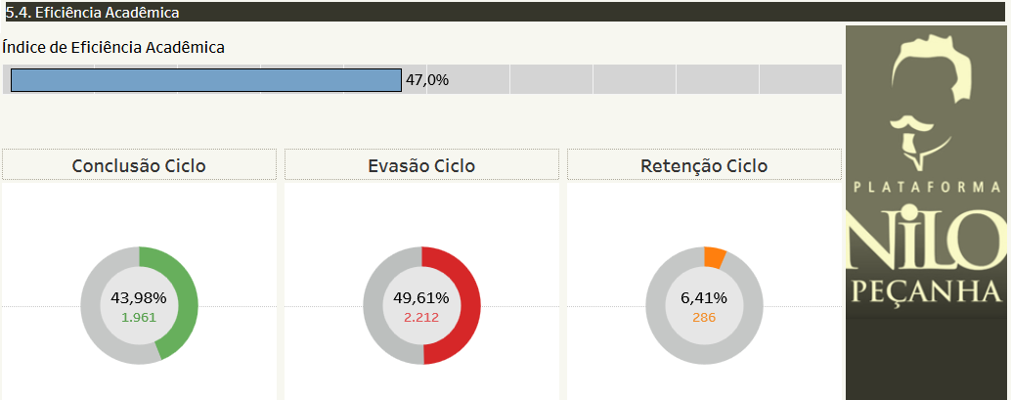
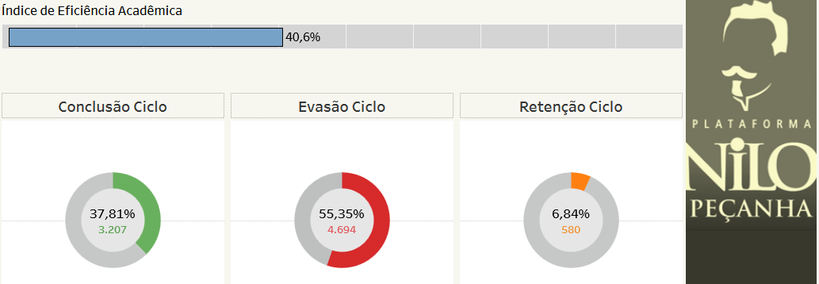

Slide 59
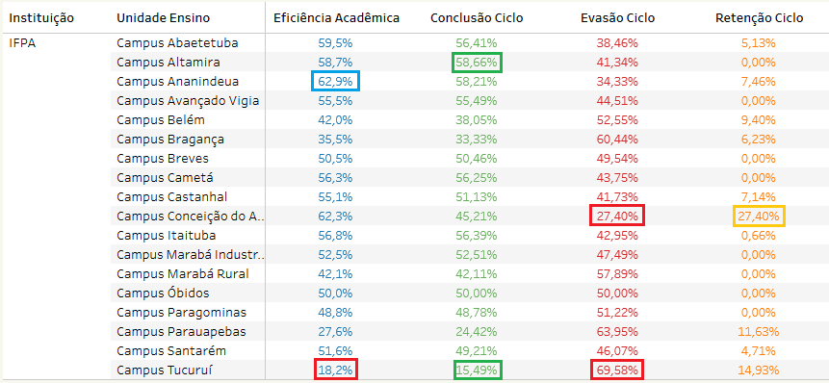

Slide 60
5.4- Eficiência Acadêmica por Campus

Slide 61
Unidade |  | Índice de Eficiência Acadêmica = 47%
 |  | Iea |  | Conclusão Ciclo |  | Evasão Ciclo |  | Retenção Ciclo
 |  | 2017 | 2018 | 2017 | 2018 | 2017 | 2018 | 2017 | 2018
ABAETETUBA |  | 44,7 | 59,5 | 44,0 | 56,41 | 54,5 | 38,46 | 1,5 | 5,13
ALTAMIRA |  | 37,3 | 58,7 | 34,9 | 58,66 | 58,6 | 41,34 | 6,5 | 0
ANANINDEUA |  | 46,7 | 62,9 | 44,4 | 58,21 | 50,8 | 34,33 | 4,8 | 7,46
AVANÇADO VIGIA |  | 23,5 | 55,5 | 23,5 | 55,49 | 76,5 | 44,51 | 0,0 | 0
BELÉM |  | 32,9 | 42 | 28,3 | 38,05 | 57,8 | 52,55 | 13,9 | 9,40
BRAGANÇA |  | 44,2 | 35,5 | 43,3 | 33,33 | 54,6 | 60,44 | 2,1 | 6,23
BREVES |  | 54,8 | 50,5 | 54,6 | 50,46 | 45,1 | 49,54 | 0,2 | 0
CAMETÁ |  | 52,2 | 56,3 | 52,2 | 56,25 | 47,8 | 43,75 | 0,0 | 0
CASTANHAL |  | 56,8 | 55,1 | 52,2 | 51,13 | 39,6 | 41,73 | 8,2 | 7,14
CONC. DO ARAGUAIA |  | 32,8 | 62,3 | 26,3 | 45,21 | 53,9 | 27,40 | 19,7 | 27,4
ITAITUBA |  | 32,3 | 56,8 | 32,3 | 56,39 | 67,7 | 42,95 | 0,0 | 0,66
MARABÁ INDUS |  | 22,8 | 52,5 | 22,0 | 52,51 | 74,5 | 47,49 | 3,4 | 0
MARABÁ RURAL |  | 59,2 | 42,1 | 58,7 | 42,11 | 40,5 | 57,89 | 0,8 | 0
ÓBIDOS |  | 34,4 | 50 | 34,4 | 50,00 | 65,6 | 50,00 | 0,0 | 0
PARAGOMINAS |  | 58,1 | 48,8 | 58,1 | 48,78 | 41,9 | 51,22 | 0,0 | 0
PARAUAPEBAS |  | 40,9 | 27,6 | 40,9 | 24,42 | 59,1 | 63,95 | 0,0 | 11,63
SANTARÉM |  | 37,3 | 51,6 | 37,3 | 49,21 | 62,7 | 46,07 | 0,0 | 4,71
TUCURUÍ |  | 34,7 | 18,2 | 32,9 | 15,49 | 61,9 | 69,58 | 5,3 | 14,93
TOTAL IFPA |  | 40,6% | 47% | 37,81% | 43,98% | 55,35% | 49,61% | 6,84% | 6,41%

Slide 62
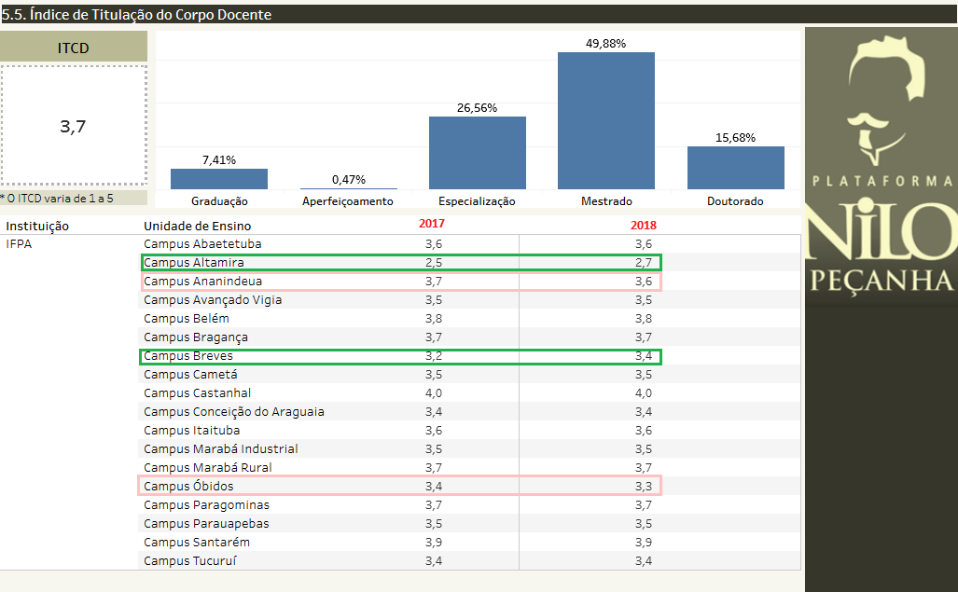

Slide 63
5.5- Índice de Titulação do Corpo Docente

Slide 64
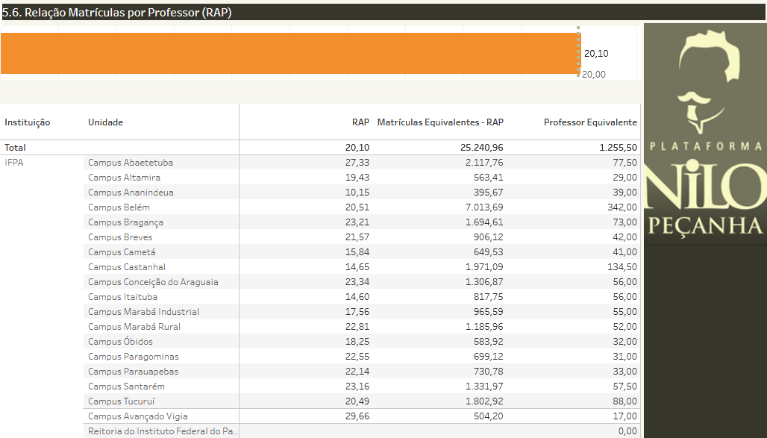

Slide 65
5.6 Relação Matrículas por Professor (RAP)

Slide 66
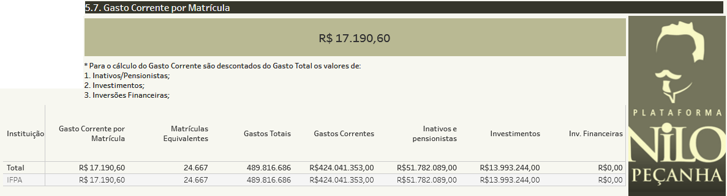

Slide 67
Obrigada!
Betiane Cavalcante
Procuradora Educacional Institucional
https://www.plataformanilopecanha.org/

